Slide 1




TRƯỜNG TIỂU HỌC ……
CHÀO MỪNG QUÝ THẦY CÔ
VỀ DỰ GIỜ THĂM LỚP
Môn Tiếng Việt lớp 3
BÀI 30: MỘT MÁI NHÀ CHUNG(T1,2)
Giáo viên:
Lớp: 3

Slide 2
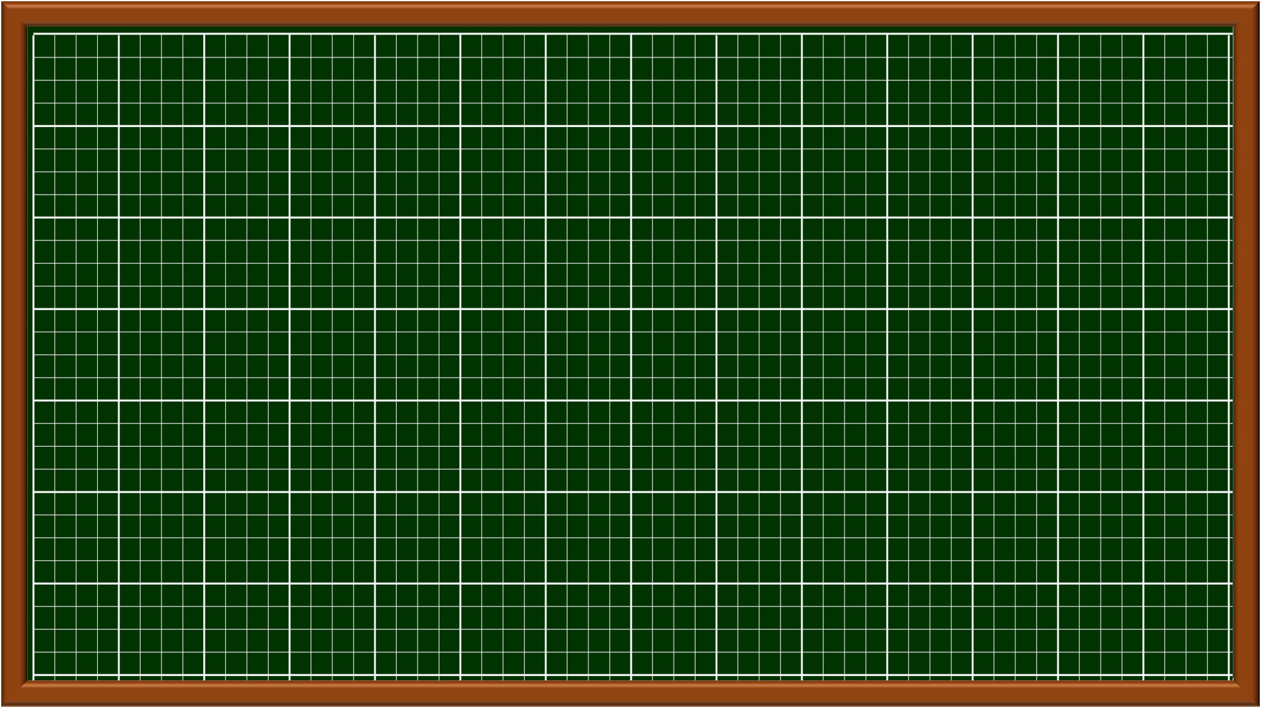
Thứ ……. ngày ……. tháng ….. năm 202….
Tiếng Việt
Đọc: Một mái nhà chung-tiết 1-2
Sách giáo khoa trang 130
(Tập 2)

Slide 3
Yêu cầu cần đạt
Học sinh đọc đúng rõ ràng bài thơ “Một mái nhà chung”.Bước đầu biết đọc diễn cảm.
- Ngữ điệu phù hợp với cảnh thiên nhiên sinh động
01
02
Trả lời được các câu hỏi có liên quan đến bài đọc
03
Mọi vật đều có mái nhà riêng nhưng đều sống chung dưới bầu trời. Vì thế hãy bảo vệ và giữ gìn mái nhà chung đó.

Slide 4
BÀI 30: MỘT MÁI NHÀ CHUNG (T1,2)-TRANG 130
1. Hướng dẫn đọc.
Đọc trôi chảy toàn bài, chú ý đọc đúng, rõ ràng các câu thơ. Giữa các khổ thơ, nghỉ hơi dài hơn. Giọng đọc cố gắng thể hiện thiên nhiên sinh động.
2. Chia khổ .
+ Khổ 1: Từ đầu đến xanh rập rình.
+ Khổ 2: Tiếp theo cho đến Tròn vo bên mình.
+ Khổ 3: Tiếp theo cho đến Hoa giấy lợp hồng.
+ Khổ 4: Tiếp theo cho đến Xanh đến vô cùng.
+ Khổ 5: Tiếp theo cho đến Bảy sắc cầu vồng.
+ Khổ 6: Còn lại.

Slide 5
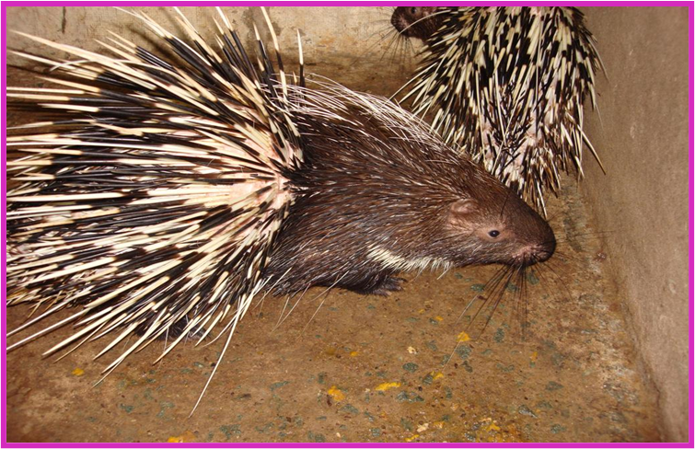
Thứ……ngày…..tháng…..năm…….
TIẾNG VIỆT
BÀI 30: MỘT MÁI NHÀ CHUNG (T1,2)-TRANG 130
3. Luyện đọc và tìm hiểu bài.
dím,
rập rình
nghiêng,
giàn,
trông,
chung,
- Dím (nhím): loài gặm nhấm, có lông nhọn hình que, sống trong hang đất ở vùng rừng núi.

Slide 6
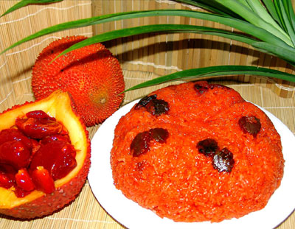

Thứ……ngày…..tháng…..năm…….
TIẾNG VIỆT
BÀI 30: MỘT MÁI NHÀ CHUNG (T1,2)-TRANG 130
3. Giải nghĩa từ.
- Gấc: cây leo, quả có nhiều gai mềm, lúc chín ruột đỏ, thường dùng để trộn với gạo nếp thổi xôi.
Cầu vồng: hình vòng cung nhiều màu, do ánh sáng chiếu qua hơi nước tạo nên trên bầu trời.

Slide 7

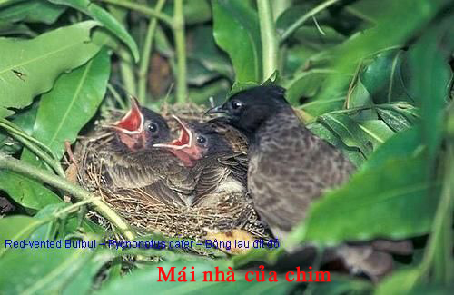

Thứ……ngày…..tháng…..năm…….
TIẾNG VIỆT
BÀI 30: MỘT MÁI NHÀ CHUNG (T1,2)-TRANG 130
Luyện đọc
Tìm hiểu bài
Câu 1: Bài thơ nhắc đến mái nhà riêng của những con vật nào?
dím,
rập rình
nghiêng,
giàn,
Mái nhà riêng của chim, cá, dím. ốc.
trông,
chung,

Slide 8

Thứ……ngày…..tháng…..năm…….
TIẾNG VIỆT
BÀI 30: MỘT MÁI NHÀ CHUNG (T1,2)-TRANG 130
Luyện đọc
Tìm hiểu bài
dím,
rập rình
Câu 2: Ghép từ ngữ ở A với từ ngữ ở B để nói đúng đặc điểm ngôi nhà của từng con vật?
nghiêng,
giàn,
trông,
chung,

Slide 9
Thứ……ngày…..tháng…..năm…….
TIẾNG VIỆT
BÀI 30: MỘT MÁI NHÀ CHUNG (T1,2)-TRANG 130
Luyện đọc
Tìm hiểu bài
Câu 2: Ghép từ ngữ ở A với từ ngữ ở B để nói đúng đặc điểm ngôi nhà của từng con vật?
dím,
rập rình
nghiêng,
giàn,
trông,
chung,
+ Mái nhà của chim – lợp nghìn lá biết. Mái nhà của cá- sóng xanh rập rình. Mái nhà của dím- sâu trong lòng đất. Mái nhà của ốc – tròn vo bên mình.

Slide 10
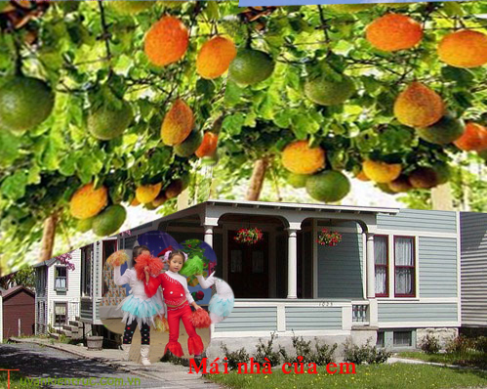
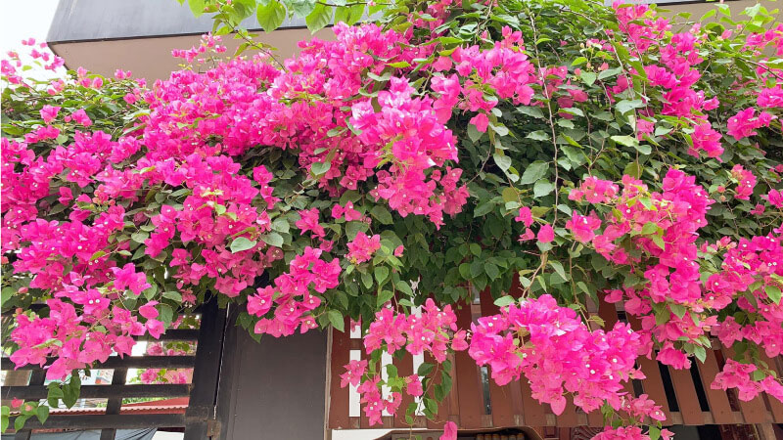
Thứ……ngày…..tháng…..năm…….
TIẾNG VIỆT
BÀI 30: MỘT MÁI NHÀ CHUNG (T1,2)-TRANG 130
Luyện đọc
Tìm hiểu bài
Câu 3: Giới thiệu về mái nhà riêng của các bạn nhỏ trong bài thơ.
dím,
rập rình
nghiêng,
giàn,
+ Mái nhà của mỗi bạn nhỏ trong bài thơ rất khác nhau. Có mái nhà rợp bóng cây xanh mát của giàn gấc lúc lỉu quả chín đỏ. Có mái nhà được tô điểm bởi sắc hoa giấy rực rỡ.
trông,
chung,

Slide 11
Thứ……ngày…..tháng…..năm…….
TIẾNG VIỆT
BÀI 30: MỘT MÁI NHÀ CHUNG (T1,2)-TRANG 130
Luyện đọc
Tìm hiểu bài
+ Câu 4: Mái nhà chung của muôn loài là gì?
dím,
rập rình
+ Mái nhà chung của muôn loài là bầu trời xanh, xanh đến vô cùng.
nghiêng,
giàn,
trông,
chung,
Tìm từ ngữ miêu tả bầu trời xanh – mái nhà chung của muôn vật trong bài thơ Một mái nhà chung?
+ Các từ ngữ: xanh, xanh đến vô cùng, rực rỡ, bảy sắc cầu vồng.

Slide 12

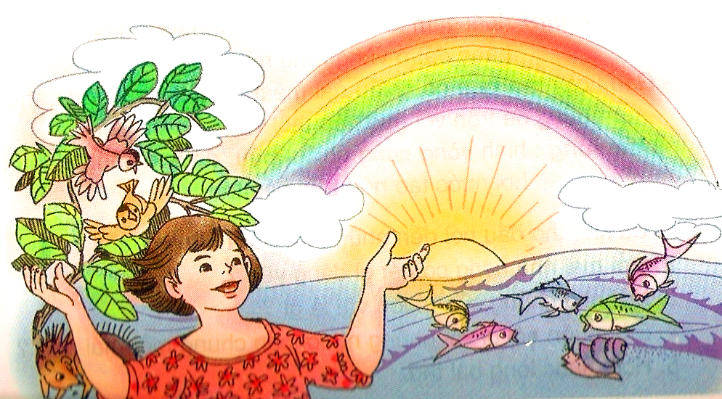
Thứ……ngày…..tháng…..năm…….
TIẾNG VIỆT
BÀI 30: MỘT MÁI NHÀ CHUNG (T1,2)-TRANG 130
Luyện đọc
Tìm hiểu bài
dím,
rập rình
+ Câu 5: Em muốn nói điều gì với những người bạn cùng chung sống dưới mái nhà chung?
nghiêng,
giàn,
trông,
Hãy chung tay bảo vệ bầu trời vì bầu trời là mái nhà chung che chở và bảo vệ muôn loài.
chung,

Slide 13


Thứ……ngày…..tháng…..năm…….
TIẾNG VIỆT
BÀI 30: MỘT MÁI NHÀ CHUNG (T1,2)-TRANG 130
Luyện đọc
Tìm hiểu bài
dím,
rập rình
NỘI DUNG
nghiêng,
giàn,
Mọi vật đều có mái nhà riêng nhưng đều sống chung dưới bầu trời. Vì thế hãy bảo vệ và giữ gìn mái nhà chung đó.
trông,
chung,

Slide 14
Thứ……ngày…..tháng…..năm…….
TIẾNG VIỆT
BÀI 30: MỘT MÁI NHÀ CHUNG (T1,2)-TRANG 130
3. Luyện học thuộc lòng.
Mọi mái nhà riêng
Có mái nhà chung
Rực rỡ vòm cao
Bảy sắc cầu vồng
Bạn ơi, ngước mắt
Ngước mắt lên trông
Bạn ơi, hãy hát
Hát câu cuối cùng
Một mái nhà chung
Một mái nhà chung….
Định Hải
Mái nhà của chim
Lợp nghìn lá biếc
Mái nhà của cá
Sóng xanh rập rình.
Mái nhà của dím
Sâu trong lòng đất
Mái nhà của ốc
Tròn vo bên mình.
Mái nhà của em
Nghiêng giàn gấc đỏ
Mái nhà của bạn
Hoa giấy lợp hồng.
Mọi mái nhà riêng
Có mái nhà chung
Là bầu trời xanh
Xanh đến vô cùng.

Slide 15
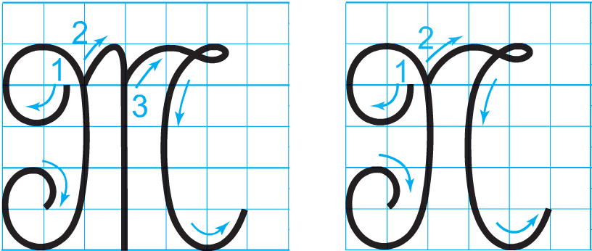

Thứ……ngày…..tháng…..năm…….
TIẾNG VIỆT
BÀI 30: MỘT MÁI NHÀ CHUNG (T1,2)-TRANG 130
3. Luyện viết.
ÔN VIẾT CHỮ HOA J W f KIỂU 2
1. 1. ÔnÔn chữ viết hoa J ,W, f kiểu 2

Slide 16

Thứ……ngày…..tháng…..năm…….
TIẾNG VIỆT
ÔN VIẾT CHỮ HOA J W f KIỂU 2
5. Viết câu ứng dụng.
a. Viết tên riêng
fiệt Wam
Notes:
Việt Nam là đất nước hình chữ chữ S, thuộc khu vực Đông Nam Á...

Slide 17
Thứ……ngày…..tháng…..năm…….
TIẾNG VIỆT
VỀ THĂM QUÊ
5. Viết câu ứng dụng.
b. Viết câu ứng dụng
Tháp Jười đẹp nhất bông sen
fiệt Wam đẹp nhất có tên Bác Hồ
Theo Đào Định Giang
Notes:
GV giới thiệu câu ứng dụng: câu ca dao là bài ca chứa chan tình cảm, tình yêu của người miền Nam kính dâng lên Bác. Qua câu ca dao này chúng ta thấy hình ảnh Bác càng cao đẹp hơn, gần gũi hơn. Bác muôn đời là hoa sen đẹp nhất, là những gì cao quý nhất, sáng ngời nhất của nước Việt Nam.

Slide 18

XIN CHÂN THÀNH CẢM ƠN
QUÝ THẦY CÔ GIÁO VÀ CÁC EM
Notes:
18

